Slide 1
Sesión 1
Organización de lenguajes y compiladores 1I SECCIÓN A
AUXILIAR: HAROLDO ARIAS

Slide 2

UN POCO SOBRE MÍ
Haroldo Arias
29 años
11 años de experiencia laboral
Arquitecto de Software y DevOps
Soy papá
Curse 5 veces compi 2
Cierre de pensum

Slide 3
METODOLOGÍA DEL LABORATORIO
Reglas del laboratorio

Slide 4
Conceptos generales

Slide 5
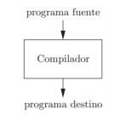
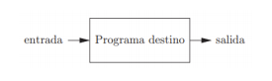
Compilador
Un compilador es un programa que puede leer un programa en un lenguaje (el lenguaje fuente) y traducirlo en un programa equivalente en otro lenguaje (el lenguaje destino), el mismo deberá reportar cualquier error en el programa fuente que sea encontrado.

Slide 6
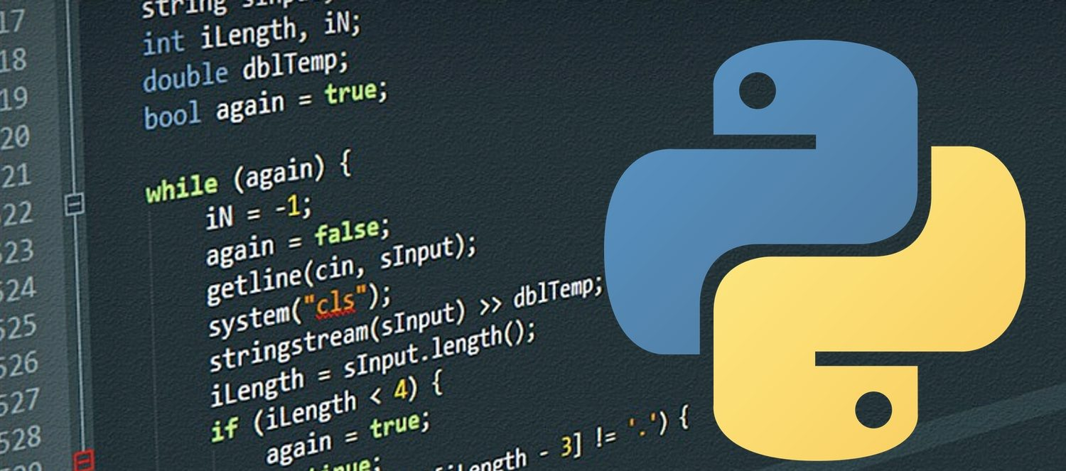

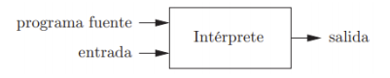
¿Que es un intérprete?
Es un programa que permite ejecutar el código fuente de un archivo de entrada. Para lograr este objetivo analiza el archivo y lo va ejecutando línea por línea.
Un intérprete y un compilador no son lo mismo.

Slide 7

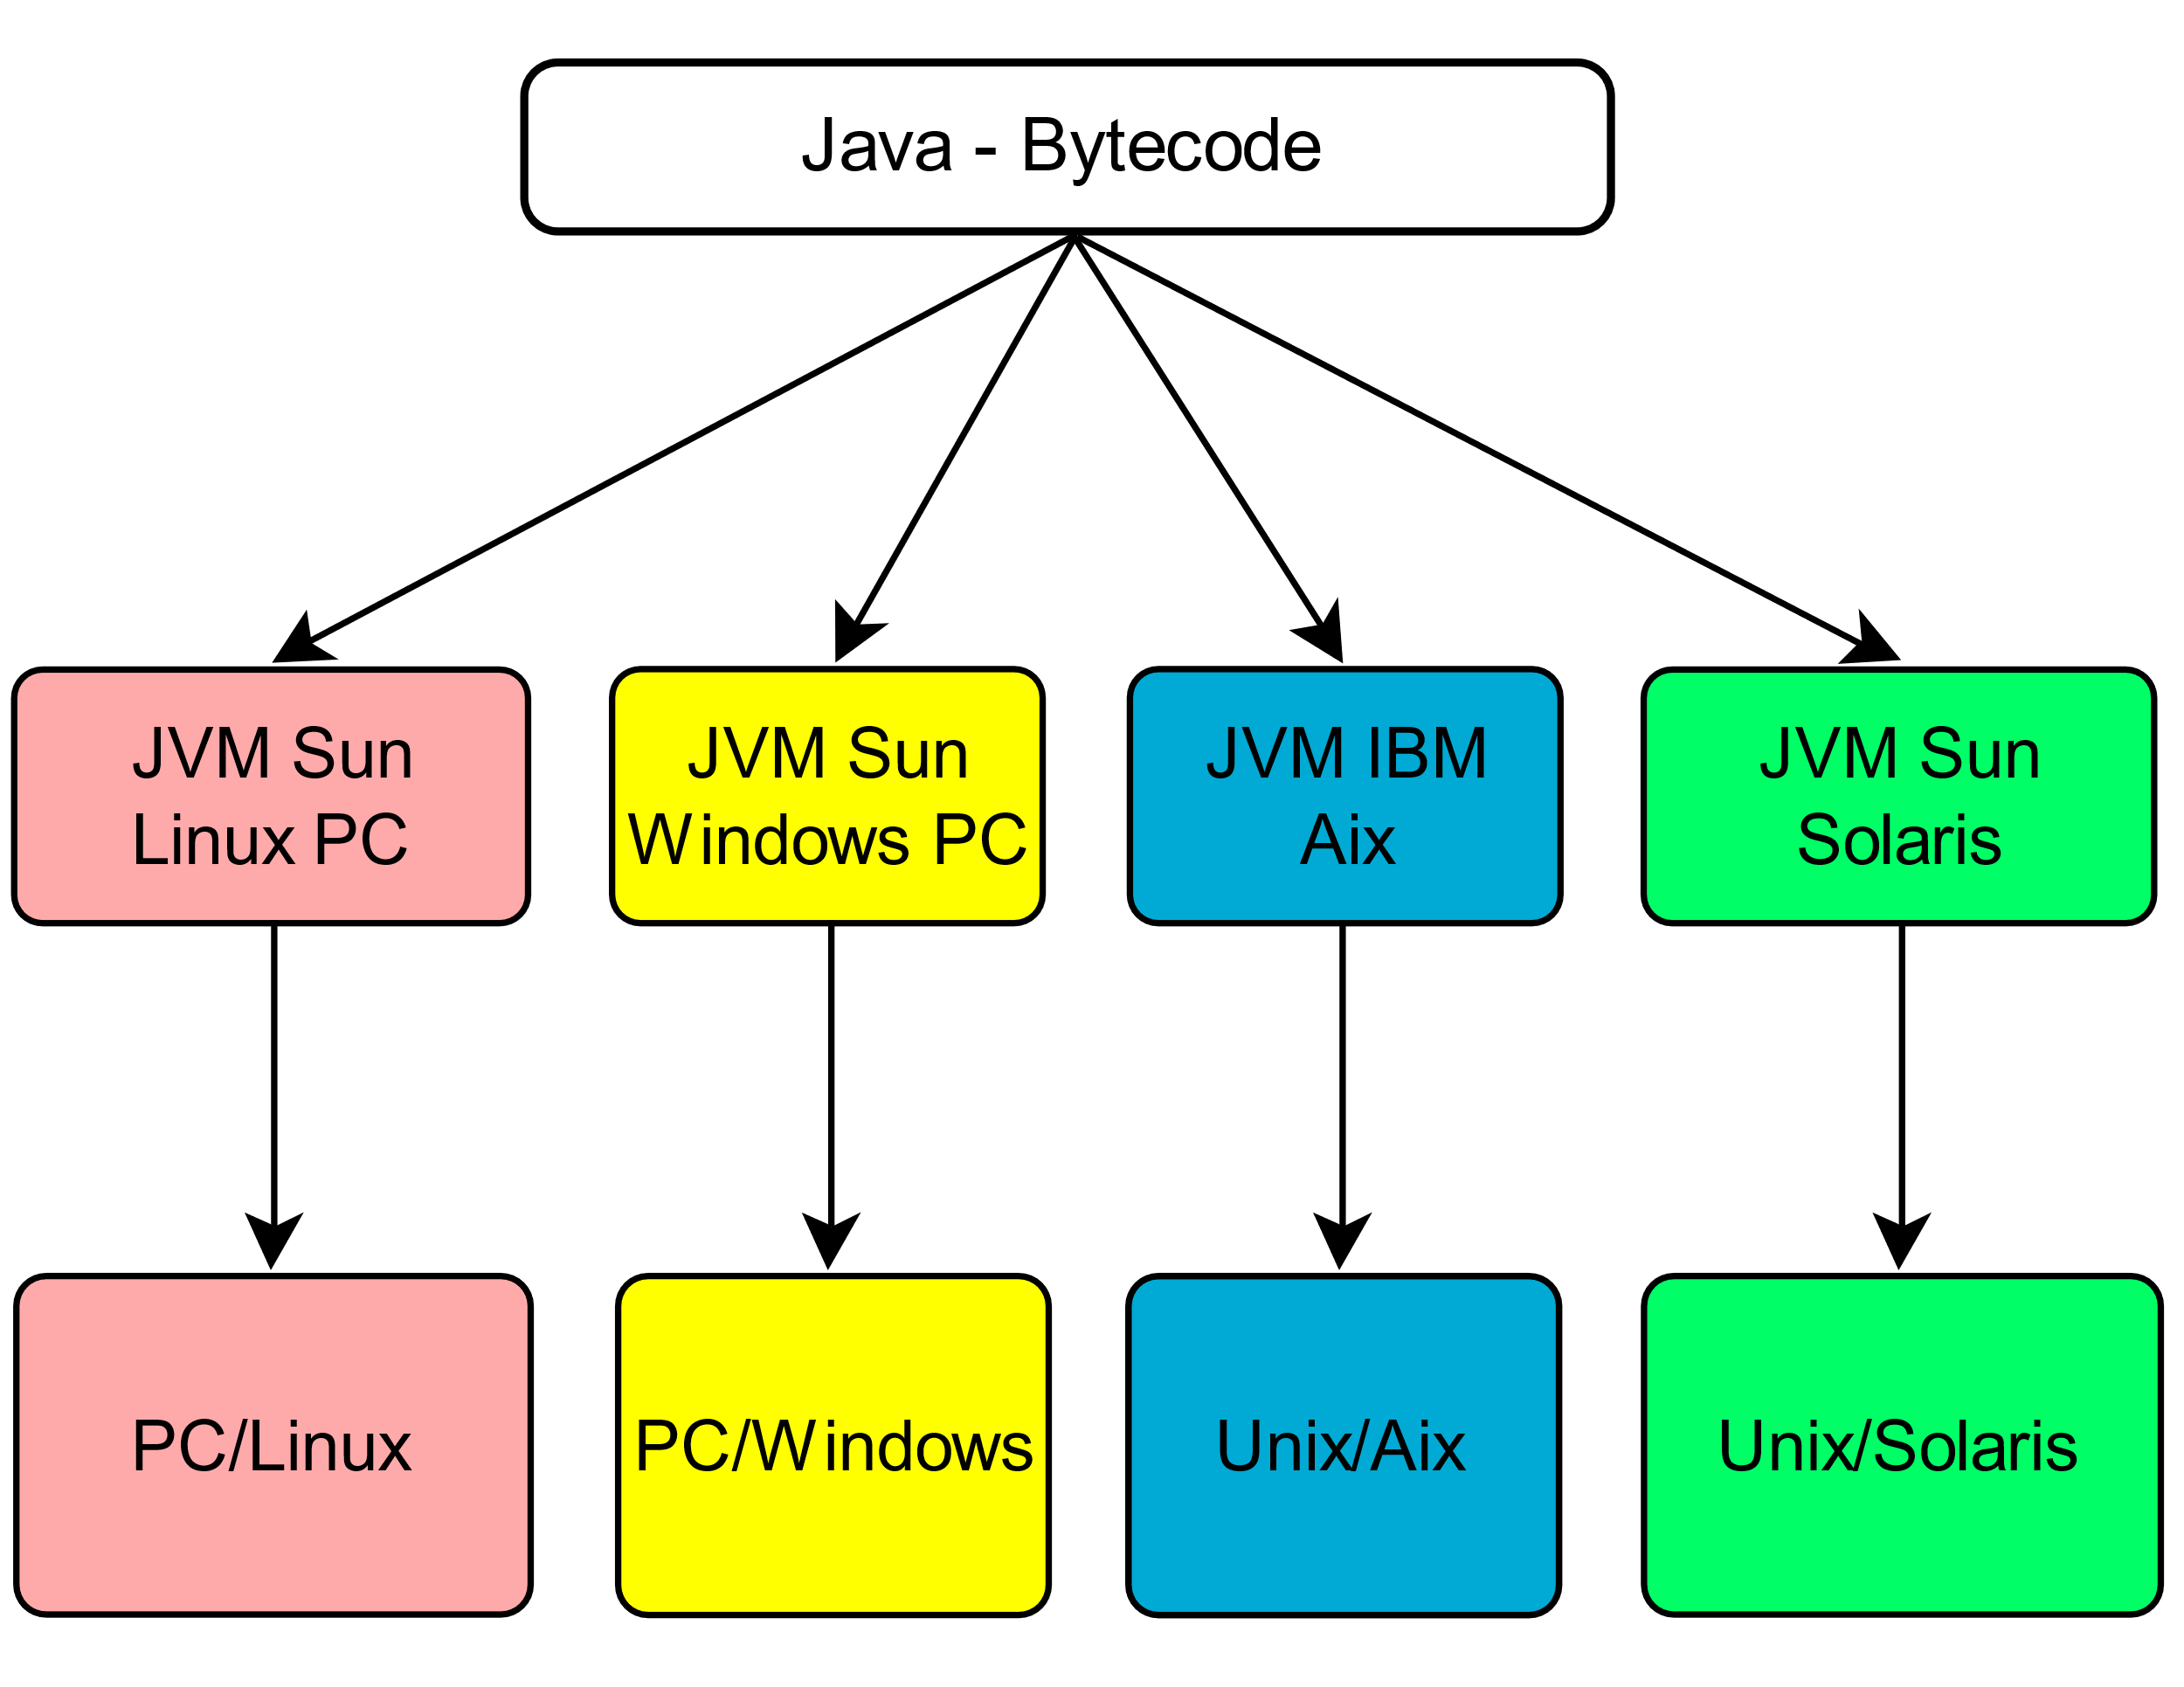
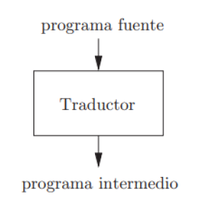
TRADUCTOR
Cumple con la misma función general que un compilador con la diferencia que no ejecuta acciones complejas de análisis y síntesis, recibe un programa fuente y genera un programa destino; como se muestra en la ilustración

Slide 8
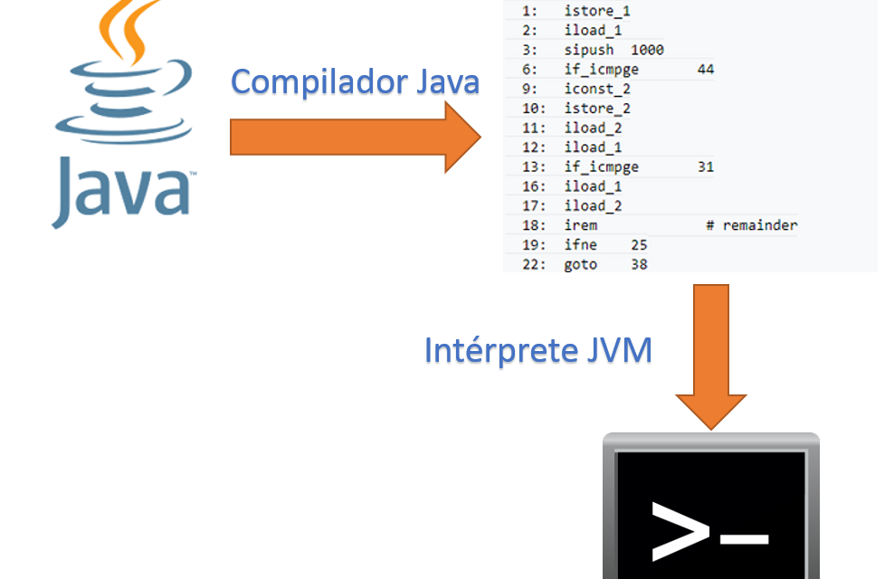
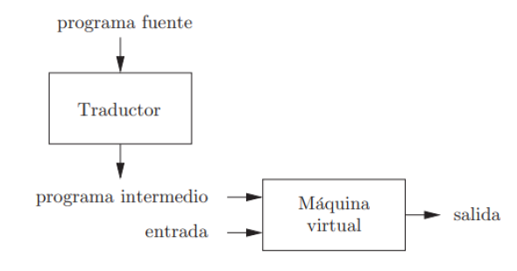
COMPILADOR HIBRIDO
Es una combinación entre los procesadores de lenguaje descritos anteriormente, es decir, combina la compilación y la interpretación

Slide 9


¿cuál es mejor?

Slide 10
 | VENTAJAS | DESVENTAJAS
Intérprete | Multiplataforma Fácil de implementar | Lento Hay que tener cuidado del manejo recursos Dependencia del programa intérprete
Compilador | Rápido No hay que preocuparse por el manejo de recursos. | Difícil de implementar Depende del sistema operativo y arquitectura

Slide 11
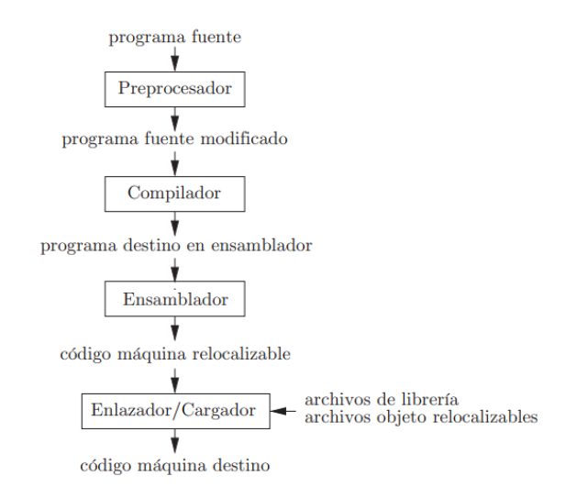
Sistema de procesamiento de lenguaje
Además de un compilador, pueden requerirse otros programas más para la creación de un programa destino ejecutable.
Un programa fuente puede dividirse en módulos guardados en archivos separados. La tarea de recolectar el programa de origen se confía algunas veces a un programa separado, llamado preprocesador.
El compilador puede producir un programa destino en ensamblador como su salida, ya que es más fácil producir el lenguaje ensamblador como salida y es más fácil su depuración.

Slide 12
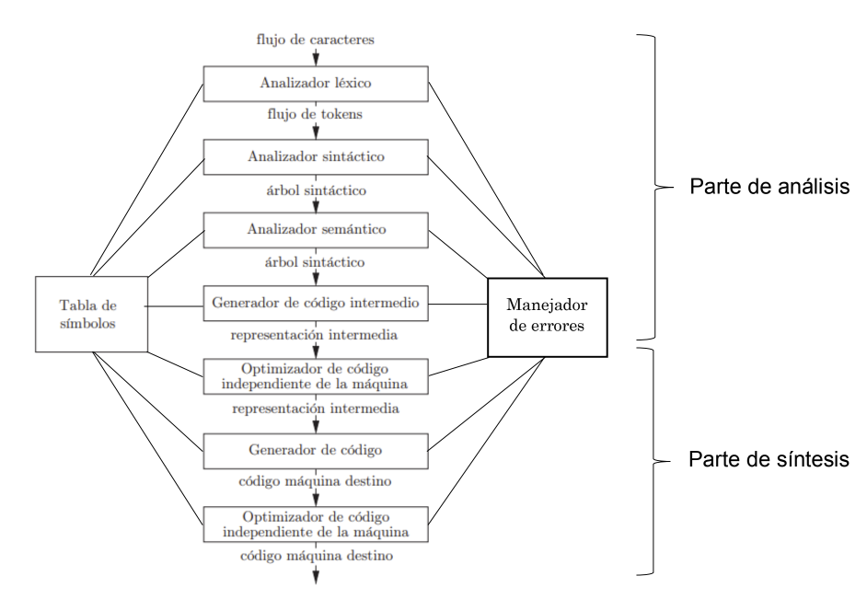
FASES DE UN COMPILADOR
Es posible percibir al compilador como una caja simple que mapea un programa fuente a un programa destino con equivalencia semántica. Si abrimos esta caja un poco, podremos ver que hay dos partes principales:
Análisis
Síntesis

Slide 13
PARTE DE ANÁLISIS (front-end del compilador)
La parte del análisis divide el programa fuente en componentes e impone una estructura gramatical sobre ellas.
Detecta si el programa fuente está mal formado en cuanto a la sintaxis, o que no tiene una semántica consistente, de ser así, proporciona mensajes informativos para que el usuario pueda corregirlo.
Recolecta información sobre el programa fuente y la almacena en una estructura de datos llamada tabla de símbolos, la cual se pasa junto con la representación intermedia a la parte de la síntesis.definirles un comportamiento diferente a cada uno

Slide 14
Analizador léxico
CONCEPTOS IMPORTANTES
Token: es un par que consiste en un nombre de token y un valor de atributo opcional. En el token, el primer componente nombre-token es un símbolo abstracto que se utiliza durante el análisis sintáctico, y el segundo componente valor-atributo apunta a una entrada en la tabla de símbolos para este token. La información de la entrada en la tabla de símbolos se necesita para el análisis semántico y la generación de código.
Patrón: es una descripción de la forma que pueden tomar los lexemas de un token.
Lexema: es una secuencia de caracteres en el programa fuente, que coinciden con el patrón para un token y que el analizador lexico identifica como una instancia de un token.
Un analizador léxico lee la entrada un carácter a la vez, y produce como salida un flujo de tokens. El traductor utiliza la tabla para llevar la cuenta de las palabras reservadas e identificadores que ya se han analizado.

Slide 15
RECUPERACIÓN DE ERRORES LÉXICOS
Modo pánico
Eliminar un carácter
Insertar un carácter faltante
Sustituir un carácter por otro.
Transponer dos caracteres adyacentes

Slide 16
Analizador SINTÁCTICO
RECUPERACIÓN DE ERRORES SINTÁCTICOS
El análisis sintáctico es el problema de averiguar cómo puede derivarse una cadena de terminales del símbolo de inicio de la gramática, sustituyendo en forma repetida un no terminal por el cuerpo de una de sus producciones.
Un analizador sintáctico construye un árbol de análisis sintáctico, en el cual la raíz se etiqueta con el símbolo inicial, cada nodo que no es hoja corresponde a una producción y cada hoja se etiqueta con un terminal o con la cadena vacía, 𝜀. El árbol de análisis sintáctico deriva la cadena de terminales en las hojas, y se lee de izquierda a derecha.
Modo pánico
Nivel de frase
Producción de errores
Corrección global

Slide 17
¿Cómo aplicamos esto al interprete?

Slide 18
GENERADOR DE CÓDIGO INTERMEDIO
Analizador semántico
El analizador semántico utiliza el árbol sintáctico y la información en la tabla de símbolos para comprobar la consistencia semántica del programa fuente con la definición del lenguaje.
En el proceso de traducir un programa fuente a código destino, un compilador puede construir una o más representaciones intermedias, las cuales pueden tener una variedad de formas.
Esta representación intermedia debe tener dos propiedades importantes: debe ser fácil de producir y fácil de traducir en la máquina destino.

Slide 19
¿Cómo sería el flujo completo?

Slide 20
PARTE DE SÍNTESIS (BACK-end del compilador)
La parte de la síntesis construye el programa destino deseado a partir de la representación intermedia y de la información en la tabla de símbolos.
Optimizador de código intermedio
La fase de optimización de código independiente de la máquina trata de mejorar el código intermedio, de manera que se produzca un mejor código destino.

Slide 21
FUNDAMENTOS DE LOS LENGUAJES DE PROGRAMACIÓN
Manejo de Entornos
Llamadas por Valor
Llamadas por Referencia
Estructura de Bloques

Slide 22
HERRAMIENTAS DE CONTRUCCIÓN DE COMPILADORES

Slide 23
¿Dudas?

